Slide 1


Fun data
with
Fun Daniel
or

Slide 2
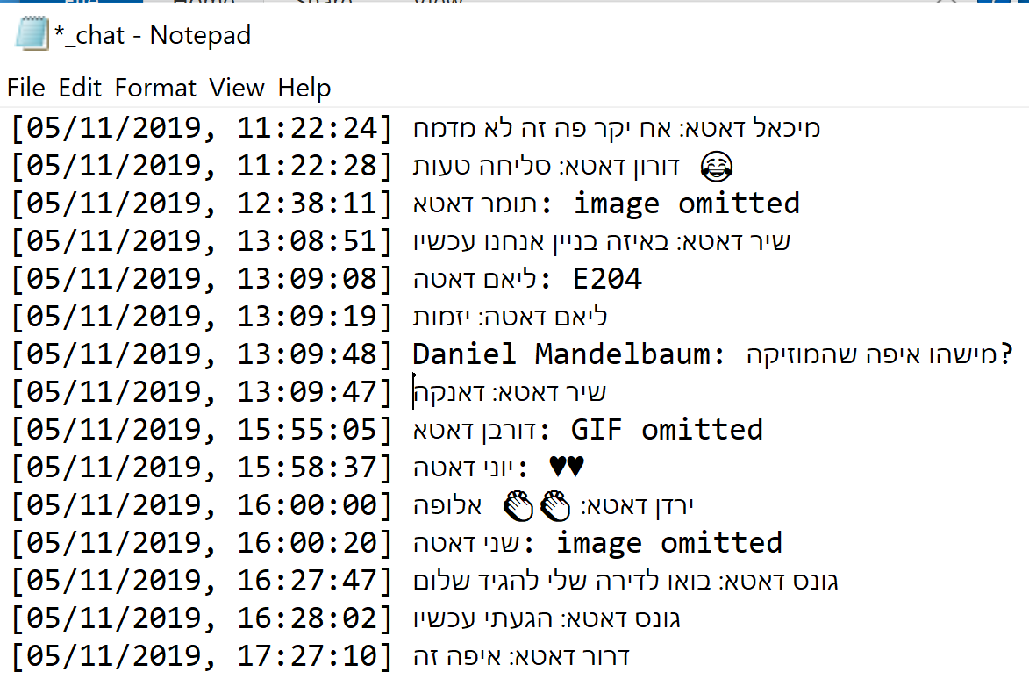
What did I do?
Take our group text data for whatsup
Clean and organize the data
Start exploring

Slide 3
Cleaning the data
First copy the data to a csv and give a header
Read the data with Rstudio
Split the data to 3 columns – “date”, “sender” and “content”
Parse the date column
Fill missing date with closest date

Slide 4
Start exploring

Slide 5

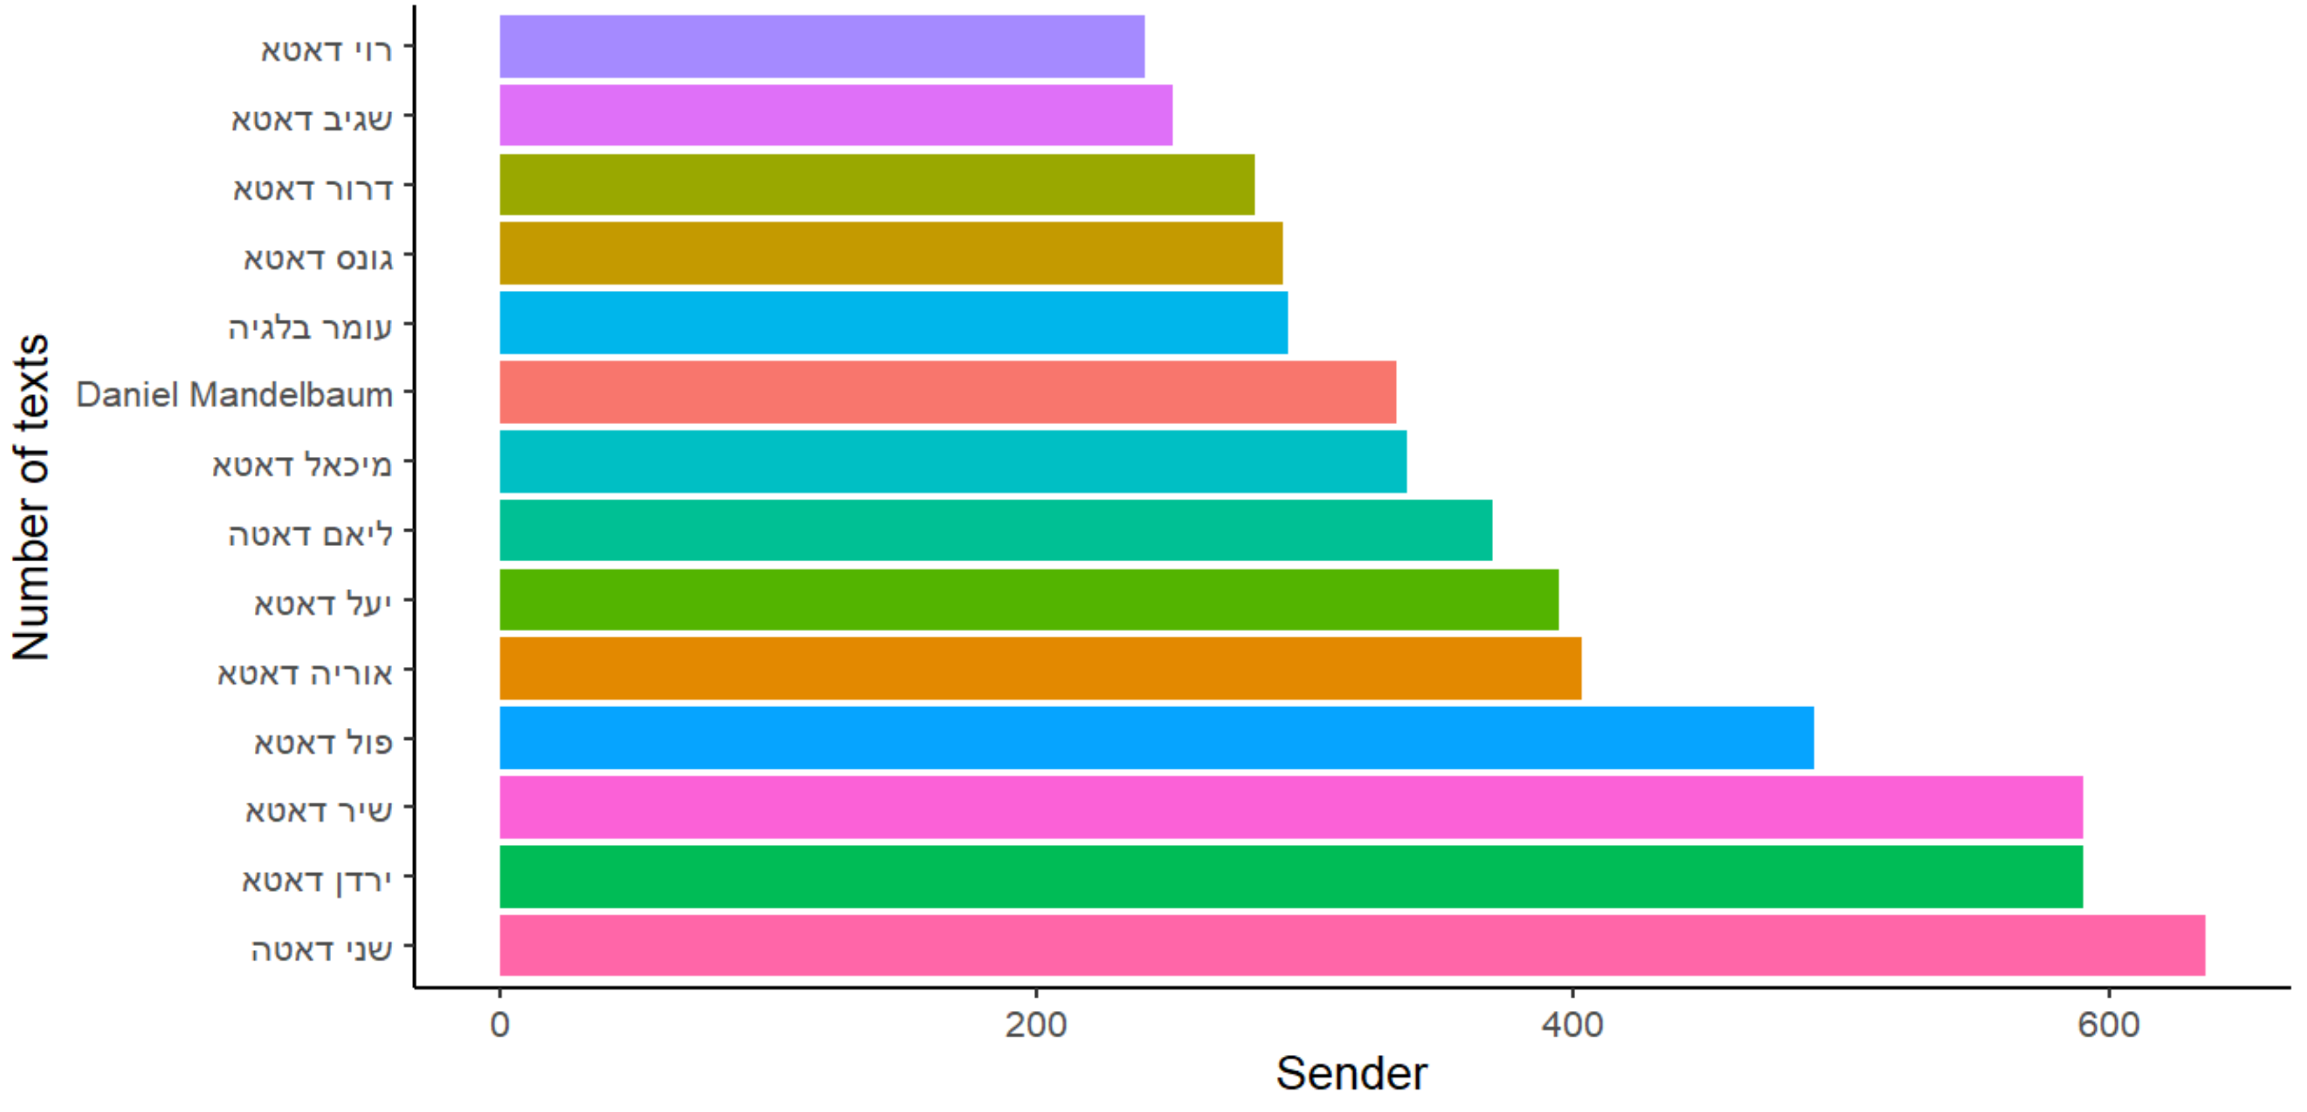
Regular occurrence count

Slide 6
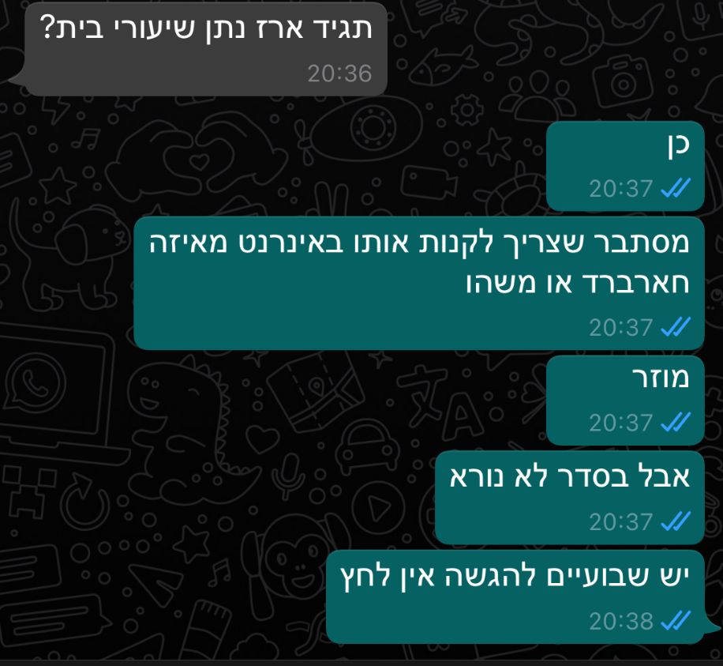

But wait!
People texting habits are different
Some people are strait forward
While others…

Slide 7

So what can we do?
We can normalize!
If(previous text sender == current text sender):
delete text

Slide 8

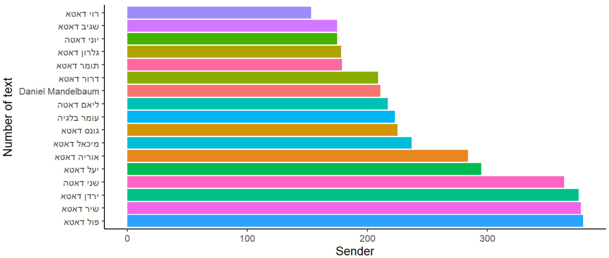
Normalized occurrence count

Slide 9
Average day in the group

Slide 10
Group activity from day one
סמסטר ראשון בזום
תקופת מבחנים סמסטר א'
תקופת מבחנים סמסטר ב'
תחילת שנה ב'
חופשת סמסטר
ארוכה
מאוד
תחילת שנה א'
חופשת סמסטר

Slide 11
Most texted dates
זום ראשון אי פעם, שיחת הכנה עם ערן לסמסטר מקוון ופגישה ראשונה עם עפרית
יום ראשון לסמסטר ב'
יום הולדת לפול, הגיעו ציונים בדאטא סיינס, עומר מנסה לארגן מחאה על שאלה 5
מבחן ב-
SQL

Slide 12

Who wrote the funniest text?
How I did it
Check longest sequence of "ח"
See the message that made you laugh
Not bullet proof
but still it’s a 5 minute presentation…

Slide 13

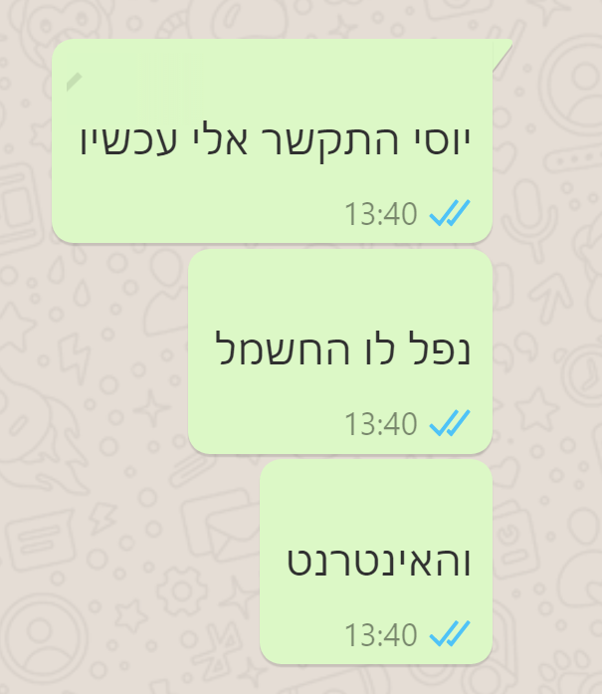
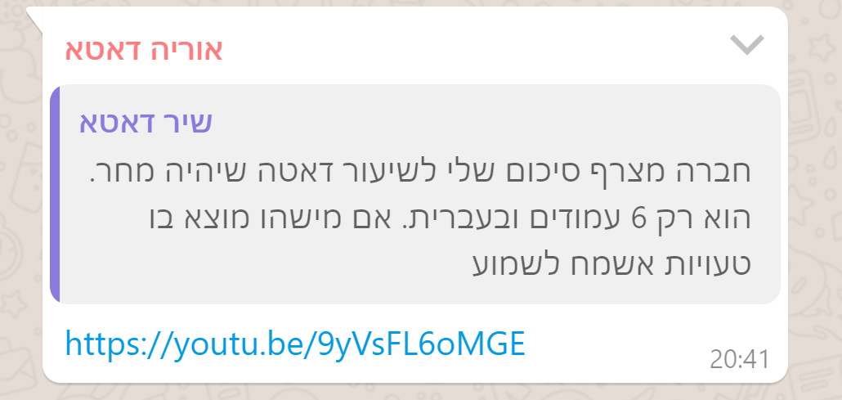
08.01.2020
פול
18 "ח"
03.05.2020
דרור
17 "ח"
05.02.2020
שיר
14 "ח"

Slide 14
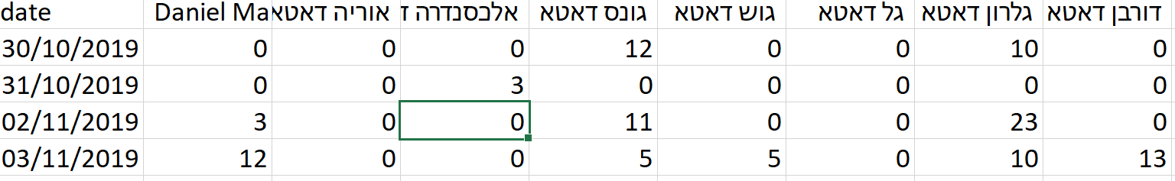
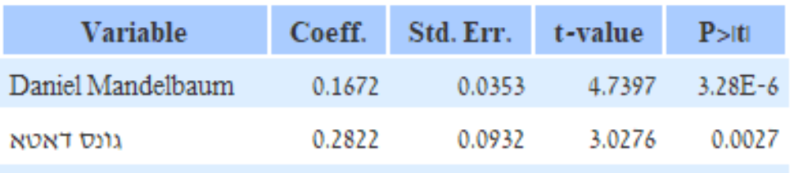
Uriya you say?
Stages:
Take Uriya
Put him in knime
Try to see who has the most influence on him

Slide 15

Now let's see correlation among us
We don’t fully understand its meaning

Slide 16
 | daniel | Uriya | Alexandra | Jonas | Gush data | Gal | Galron | Dorban | Doron | Dror | Yoni | Yasmin | Yael | Yarden | Liam | Meytal | Michael | Omer | Paul | Raawwawawawawa | Roy | Roy K | Shir | Shani | Shanel | Day sum
daniel | 1.00 | 0.38 | 0.14 | 0.28 | 0.06 | 0.14 | 0.14 | 0.24 | 0.05 | 0.25 | 0.28 | 0.10 | 0.25 | 0.24 | 0.26 | 0.03 | 0.26 | 0.23 | 0.40 | 0.19 | 0.26 | 0.11 | 0.24 | 0.30 | 0.04 | 0.41
Uriya | 0.38 | 1.00 | 0.09 | 0.44 | 0.12 | 0.13 | 0.16 | 0.24 | 0.07 | 0.30 | 0.25 | 0.15 | 0.37 | 0.30 | 0.38 | 0.08 | 0.31 | 0.36 | 0.29 | 0.34 | 0.35 | 0.22 | 0.33 | 0.44 | 0.13 | 0.50
Alexandra | 0.14 | 0.09 | 1.00 | 0.18 | 0.13 | 0.17 | 0.08 | 0.18 | 0.08 | 0.18 | 0.06 | 0.01 | 0.14 | 0.15 | 0.21 | 0.12 | 0.25 | 0.11 | 0.18 | 0.17 | 0.20 | 0.11 | 0.14 | 0.15 | 0.15 | 0.23
Jonas | 0.28 | 0.44 | 0.18 | 1.00 | 0.14 | 0.22 | 0.28 | 0.31 | 0.17 | 0.47 | 0.33 | 0.34 | 0.69 | 0.61 | 0.68 | 0.20 | 0.56 | 0.45 | 0.51 | 0.48 | 0.67 | 0.35 | 0.55 | 0.72 | 0.13 | 0.78
Gush data | 0.06 | 0.12 | 0.13 | 0.14 | 1.00 | 0.06 | 0.04 | 0.09 | 0.08 | 0.06 | 0.06 | 0.06 | 0.19 | 0.18 | 0.19 | 0.01 | 0.18 | 0.08 | 0.10 | 0.16 | 0.24 | 0.29 | 0.12 | 0.21 | 0.00 | 0.23
Gal | 0.14 | 0.13 | 0.17 | 0.22 | 0.06 | 1.00 | 0.04 | 0.10 | 0.10 | 0.09 | 0.12 | 0.30 | 0.21 | 0.22 | 0.24 | 0.12 | 0.27 | 0.09 | 0.13 | 0.20 | 0.24 | 0.17 | 0.14 | 0.25 | 0.06 | 0.28
Galron | 0.14 | 0.16 | 0.08 | 0.28 | 0.04 | 0.04 | 1.00 | 0.11 | 0.04 | 0.21 | 0.19 | 0.07 | 0.33 | 0.40 | 0.31 | 0.09 | 0.35 | 0.25 | 0.37 | 0.22 | 0.30 | 0.08 | 0.23 | 0.33 | 0.15 | 0.41
Dorban | 0.24 | 0.24 | 0.18 | 0.31 | 0.09 | 0.10 | 0.11 | 1.00 | 0.04 | 0.16 | 0.18 | 0.11 | 0.35 | 0.29 | 0.32 | 0.05 | 0.34 | 0.24 | 0.29 | 0.39 | 0.29 | 0.26 | 0.27 | 0.33 | 0.12 | 0.41
Doron | 0.05 | 0.07 | 0.08 | 0.17 | 0.08 | 0.10 | 0.04 | 0.04 | 1.00 | 0.12 | 0.19 | 0.08 | 0.16 | 0.24 | 0.18 | 0.08 | 0.19 | 0.17 | 0.10 | 0.12 | 0.21 | 0.19 | 0.19 | 0.18 | -0.01 | 0.24
Dror | 0.25 | 0.30 | 0.18 | 0.47 | 0.06 | 0.09 | 0.21 | 0.16 | 0.12 | 1.00 | 0.29 | 0.12 | 0.37 | 0.41 | 0.38 | 0.03 | 0.29 | 0.27 | 0.34 | 0.24 | 0.34 | 0.21 | 0.27 | 0.36 | 0.14 | 0.46
Yoni | 0.28 | 0.25 | 0.06 | 0.33 | 0.06 | 0.12 | 0.19 | 0.18 | 0.19 | 0.29 | 1.00 | 0.24 | 0.30 | 0.34 | 0.34 | 0.14 | 0.27 | 0.31 | 0.35 | 0.29 | 0.30 | 0.15 | 0.25 | 0.34 | 0.08 | 0.44
Yasmin | 0.10 | 0.15 | 0.01 | 0.34 | 0.06 | 0.30 | 0.07 | 0.11 | 0.08 | 0.12 | 0.24 | 1.00 | 0.29 | 0.31 | 0.31 | 0.08 | 0.16 | 0.18 | 0.22 | 0.25 | 0.32 | 0.22 | 0.28 | 0.38 | 0.06 | 0.37
Yael | 0.25 | 0.37 | 0.14 | 0.69 | 0.19 | 0.21 | 0.33 | 0.35 | 0.16 | 0.37 | 0.30 | 0.29 | 1.00 | 0.76 | 0.88 | 0.19 | 0.59 | 0.37 | 0.46 | 0.62 | 0.82 | 0.34 | 0.48 | 0.90 | 0.06 | 0.88
Yarden | 0.24 | 0.30 | 0.15 | 0.61 | 0.18 | 0.22 | 0.40 | 0.29 | 0.24 | 0.41 | 0.34 | 0.31 | 0.76 | 1.00 | 0.82 | 0.13 | 0.56 | 0.41 | 0.48 | 0.52 | 0.77 | 0.39 | 0.51 | 0.80 | 0.18 | 0.86
Liam | 0.26 | 0.38 | 0.21 | 0.68 | 0.19 | 0.24 | 0.31 | 0.32 | 0.18 | 0.38 | 0.34 | 0.31 | 0.88 | 0.82 | 1.00 | 0.17 | 0.57 | 0.37 | 0.48 | 0.65 | 0.85 | 0.39 | 0.49 | 0.93 | 0.08 | 0.91
Meytal | 0.03 | 0.08 | 0.12 | 0.20 | 0.01 | 0.12 | 0.09 | 0.05 | 0.08 | 0.03 | 0.14 | 0.08 | 0.19 | 0.13 | 0.17 | 1.00 | 0.15 | 0.08 | 0.16 | 0.19 | 0.19 | 0.05 | 0.08 | 0.20 | 0.05 | 0.20
Michael | 0.26 | 0.31 | 0.25 | 0.56 | 0.18 | 0.27 | 0.35 | 0.34 | 0.19 | 0.29 | 0.27 | 0.16 | 0.59 | 0.56 | 0.57 | 0.15 | 1.00 | 0.40 | 0.63 | 0.46 | 0.63 | 0.32 | 0.42 | 0.57 | 0.20 | 0.71
Omer | 0.23 | 0.36 | 0.11 | 0.45 | 0.08 | 0.09 | 0.25 | 0.24 | 0.17 | 0.27 | 0.31 | 0.18 | 0.37 | 0.41 | 0.37 | 0.08 | 0.40 | 1.00 | 0.45 | 0.34 | 0.41 | 0.27 | 0.42 | 0.42 | 0.21 | 0.54
Paul | 0.40 | 0.29 | 0.18 | 0.51 | 0.10 | 0.13 | 0.37 | 0.29 | 0.10 | 0.34 | 0.35 | 0.22 | 0.46 | 0.48 | 0.48 | 0.16 | 0.63 | 0.45 | 1.00 | 0.32 | 0.52 | 0.22 | 0.52 | 0.48 | 0.19 | 0.66
Rawwa | 0.19 | 0.34 | 0.17 | 0.48 | 0.16 | 0.20 | 0.22 | 0.39 | 0.12 | 0.24 | 0.29 | 0.25 | 0.62 | 0.52 | 0.65 | 0.19 | 0.46 | 0.34 | 0.32 | 1.00 | 0.60 | 0.23 | 0.34 | 0.65 | 0.04 | 0.65
Roy | 0.26 | 0.35 | 0.20 | 0.67 | 0.24 | 0.24 | 0.30 | 0.29 | 0.21 | 0.34 | 0.30 | 0.32 | 0.82 | 0.77 | 0.85 | 0.19 | 0.63 | 0.41 | 0.52 | 0.60 | 1.00 | 0.45 | 0.49 | 0.86 | 0.06 | 0.88
Roy K | 0.11 | 0.22 | 0.11 | 0.35 | 0.29 | 0.17 | 0.08 | 0.26 | 0.19 | 0.21 | 0.15 | 0.22 | 0.34 | 0.39 | 0.39 | 0.05 | 0.32 | 0.27 | 0.22 | 0.23 | 0.45 | 1.00 | 0.37 | 0.38 | 0.10 | 0.43
Shir | 0.24 | 0.33 | 0.14 | 0.55 | 0.12 | 0.14 | 0.23 | 0.27 | 0.19 | 0.27 | 0.25 | 0.28 | 0.48 | 0.51 | 0.49 | 0.08 | 0.42 | 0.42 | 0.52 | 0.34 | 0.49 | 0.37 | 1.00 | 0.52 | 0.19 | 0.65
Shani | 0.30 | 0.44 | 0.15 | 0.72 | 0.21 | 0.25 | 0.33 | 0.33 | 0.18 | 0.36 | 0.34 | 0.38 | 0.90 | 0.80 | 0.93 | 0.20 | 0.57 | 0.42 | 0.48 | 0.65 | 0.86 | 0.38 | 0.52 | 1.00 | 0.08 | 0.93
Shanel | 0.04 | 0.13 | 0.15 | 0.13 | 0.00 | 0.06 | 0.15 | 0.12 | -0.01 | 0.14 | 0.08 | 0.06 | 0.06 | 0.18 | 0.08 | 0.05 | 0.20 | 0.21 | 0.19 | 0.04 | 0.06 | 0.10 | 0.19 | 0.08 | 1.00 | 0.19
Day sum | 0.41 | 0.50 | 0.23 | 0.78 | 0.23 | 0.28 | 0.41 | 0.41 | 0.24 | 0.46 | 0.44 | 0.37 | 0.88 | 0.86 | 0.91 | 0.20 | 0.71 | 0.54 | 0.66 | 0.65 | 0.88 | 0.43 | 0.65 | 0.93 | 0.19 | 1.00

Slide 17
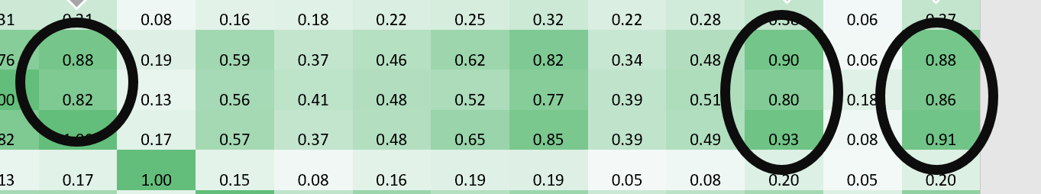
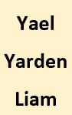

Slide 18
Texting habits clusters
Divide us into 7 groups that on average text the same way
How?
Get each person top 60 words used
Neutralize occurrences count
Use K-means

Slide 19
Prepare the data for K-means
Split each text sent to words (by space)
Group by (sender, word) and count
Keep top 50 most frequente words for each person
Neutralize occurrences count – if the word appears in the person top 50 words insert 1, otherwise – 0
Save the csv and read it with Knime

Slide 20
גל
גלרון
אוריה
דורבן
דורון
דרור
יוני
יסמין
מיטל
רוואא
רוי
שני
שנל
תומר
אלכסנדרה
ג'ונס
גוש דאטא
ירדן
מיכאל
פול
שגיב
שיר
יעל
רועי
אני
ליאם

Slide 21
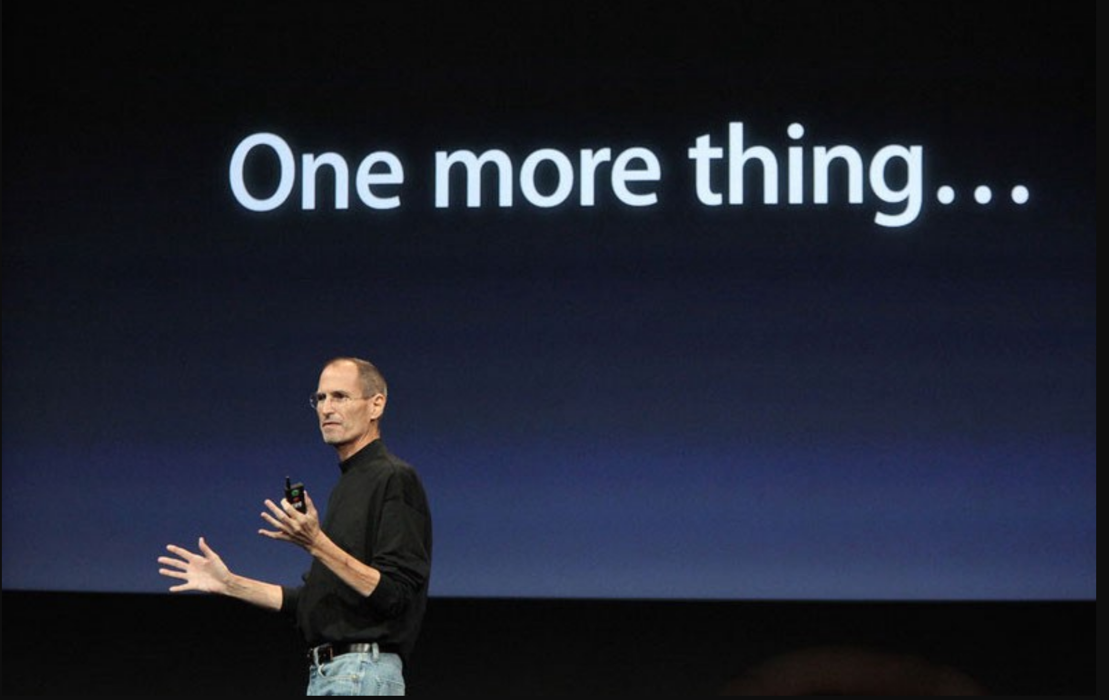

Slide 22

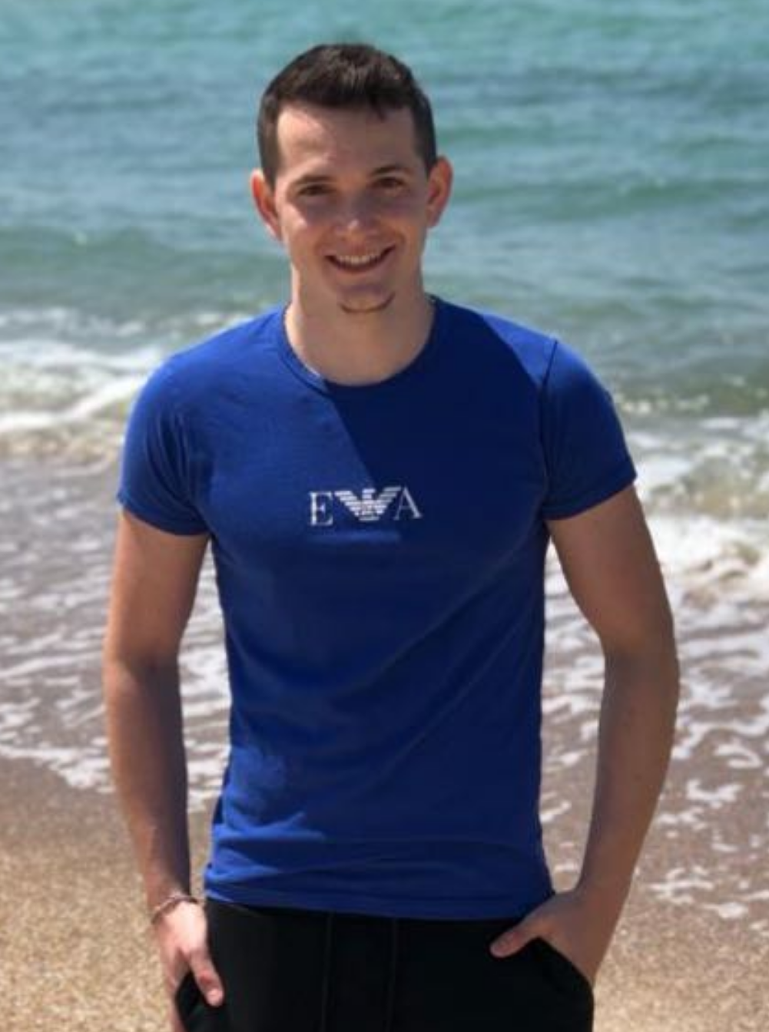

Who sent the most…?
pdf doc
xls rmd
videos?
Images?
Stickers?
5
66
78
360

